Slide 1

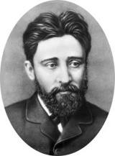
Все́волод Миха́йлович Га́ршин
(1855 -
1888 )
Презентацию составила учитель начальных классов
МАОУ « Инженерная школа» Мальцева М. Н.

Slide 2
Цель:
чтение произведения В.М.Гаршина "Сказка о жабе и розе";
повышение уровня восприятия литературного произведения; развитие критического мышления через изучение произведения.
Задачи:
учить вдумчивому осознанному чтению, умению находить в тексте ответы на вопросы;
помочь учащимся осмыслить мир как воплощение добра и зла, счастья и сострадания;
развивать творческие способности, навыки работы в группе;
воспитывать культуру умственного труда, умение слушать и уважать мнение своих товарищей, давать оценку собственной деятельности.

Slide 3


Русский писатель В.М. Гаршин родился 2 (14) февраля 1855 года в имении Приятная Долина в Бахмутском уезде Екатеринославской губернии (ныне Донецкая область Украины), в старой дворянской семье.

Slide 4
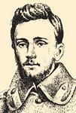
Всеволод родился в имении своей бабушки, третьим ребенком в семье. Его детство прошло в военной среде.
До 1863 года В.М. Гаршин жил с отцом в Старобельске.
В 1864 году Гаршин поступил в 7-ю петербургскую гимназию.
В 1874 году поступил в петербургский Горный институт.

Slide 5
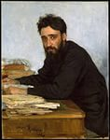
Спустя два года состоялся его литературный дебют. Первый сатирический очерк “Подлинная история Энского земского собрания” (1876), напечатанного в газете “Молва”.
Появились рассказы, написанные в духе народных рассказов Толстого, – “Сказание о гордом Аггее” (1886), “Сигнал” (1887). Детская сказка “Лягушка-путешественница” (1887),

Slide 6


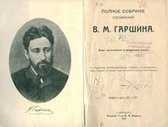

Рассказы Гаршина, изданные самим автором в 1882-1885 годах в 2-х томах, выдержали 12 изданий.

Slide 7
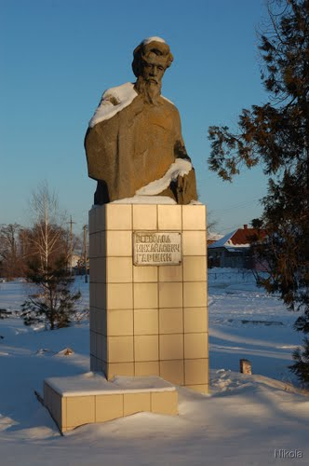
24 марта (5 апреля) 1888 года,
Всеволод Михайлович Гаршин скончался.

Slide 8

Мир жабы злобен;
Нам предстоит его раскрыть.
А роза, милое созданье,
Она сотворена любить.
Вот эти два противоречья
Без них никак нельзя нам быть.
Задача наша на сегодня -
Добро и зло разоблачить.
Сказка была написана в 1884 году.

Slide 9
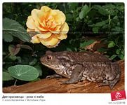
Сравните розу и жабу по плану.
Окружающая обстановка.
2. Внешний вид.
3. Отношение к жизни.

Slide 10
Работа с пословицами.
Прочитайте пословицы. Выберите те из них, которые подойдут к нашему произведению, помогут определить главную мысль произведения.
Красота спасет мир.
2. Добро победит зло.
3. О хорошем всегда помнят.
4. Приноси добро и радость другим, и о тебе будут помнить.
5. Добрые дела и после смерти живут.

Slide 11
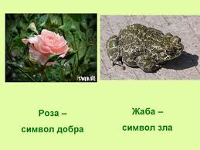
Какова же основная мысль сказки?
Люди, которые делают добро, - прекрасны, жадные и ленивые – отвратительны, их никто не любит. Приноси добро и радость другим, и о тебе будут помнить

Slide 12


Slide 13
Спасибо за урок!

